Slide 1

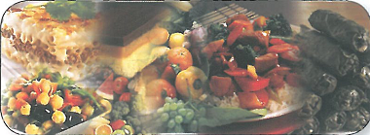

الوحدة الأولى
الأطعمة والأشربة

Slide 2

قال الله تعالى: (وَيُطْعِمُونَ الطَّعَامَ عَلَىٰ حُبِّهِ مِسْكِينًا وَيَتِيمًا وَأَسِيرًا)
سورة الإنسان الآية (8)

Slide 3

عناصر الوحدة
1- نعمة الطعام.
2- الأحكام الشرعية العامة المتعلقة بالأطعمة والأشربة.
3- الأصل في الأطعمة والأشربة.

Slide 4
عناصر الوحدة
4- أنواع الأطعمة وأهم أحكامها.
5- الأطعمة النباتية والحيوانية.
6- الأطعمة الضارة بالبدن.

Slide 5
عناصر الوحدة
7- الأطعمة الخبيثة والنجسة.
8- الحيوانات الآكلة للجيف والنجاسات والحيوانات المفترسة.
9- الأطعمة المسكرة أو المخدرة.

Slide 6
عناصر الوحدة
10- الحيوانات التي أمرنا بقتلها أو نهينا عنه.
11- ما تعلق به حق الله أو حق الآخرين من الأطعمة.
12- الأطعمة المشتبهة بالمحرم.

Slide 7
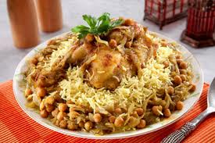


أريد أن أتعلم
1- أهم الأحكام الشرعية العامة المتعلقة بالأطعمة والأشربة.
2- أنواع الأطعمة وأهم أحكامها.
3- أمثلة للحيوانات التي أمرنا بقتلها أو نهينا عنها.

Slide 8
أريد أن أتعلم
4- خطورة المسكرات والمخدرات.
5- أضرار التدخين والمخدرات.
6- أمثلة للأطعمة المشتبهة بالمحرم أو المختلطة به.

Slide 9
أريد أن أتعلم
7- بعض الحكم الشرعية من النهي عن بعض الأطعمة.

Slide 10
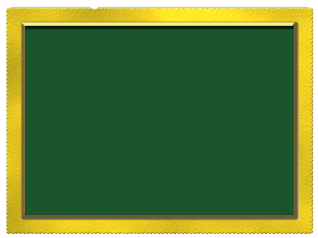
أ- للمسلم خصائص يتميز بها عن غيره، ومنها ما يتعلق بطعامه وشرابه، حدد ثلاثًا من هذه الخصائص، مقارنًا ذلك بغير المسلمين:
حال غير المسلمين
ما يختص به المسلم
م
لا يشكرون الله عز وجل.
وجوب شكر الله على تلك النعم.
1
لا يأبهون بتحريم أو تحليل.
بيان الحلال والحرام منها.
2
يسرفون أو يقترون حسب الهوى.
تحريم الإسراف فيها.
3

Slide 11

ب- لماذا وجدت هذه الفروق بين المسلم وغيره؟
ليلتزم بها فيتم معنى عبوديته لله عز وجل.

Slide 12
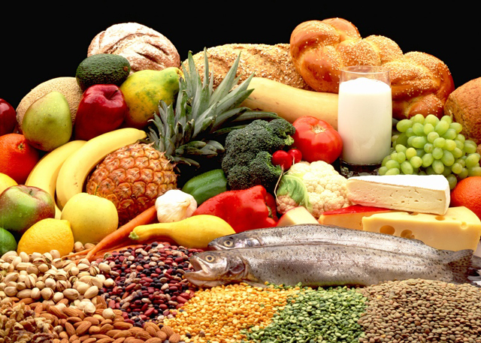


نعمة الطعام
امتنَّ الله تعالى على عباده بأن خلق لهم ما في الأرض، وجعله مباحا لهم ليستعينوا به على طاعته، قال تعالى:
)وهُوَ الَّذِي خَلَقَ لَكُمْ مَا فِي الأَرْضِ جَمِيعًا)⁽¹⁾.
(1) سورة البقرة، آية: 29.

Slide 13

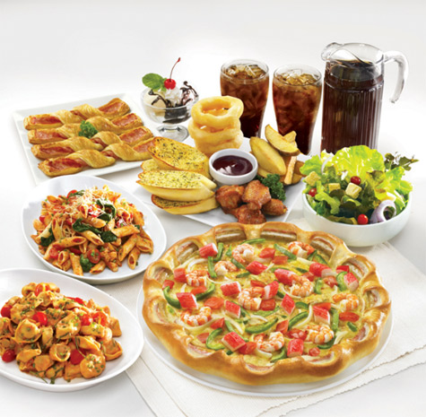

الأحكام الشرعية العامة المتعلقة بالأطعمة والأشربة
شرع الله تعالى لعباده أحكاما تتعلق بمآكلهم ومشاربهم، إذا التزموها كانت حياتهم عبودية لربهم، وإن تركوها أو بعضها كان بُعدهم عن ربهم بقدر ما يتركونه من هذه التشريعات الحكيمة، ومن أهم هذه التشريعات ما يلي:

Slide 14


وجوب شكر الله تعالى على نعمة الطعام والشراب:
أولاً:
أباح الله تعالى لعباده أن يأكلوا من الطيبات، وأوجب عليهم أن يشكروه عليها، وبين لهم أن هذا الشكر هو مقتضى العبودية لله تعالى؛ فقال تعالى:
(يَا أَيُّهَا الَّذِينَ آمَنُوا كُلُوا مِنْ طَيِّبَاتِ مَا رَزَقْنَاكُمْ وَاشْكُرُوا لِلهِ إِنْ كُنتُمْ إِيَّاهُ تَعْبُدُونَ)⁽¹⁾ .
(1) سورة البقرة، آية: 172.

Slide 15

تمرين
(2) سورة التكاثر، آية: 8.
أخبر الله سبحانه وتعالى أنه سوف يسأل عباده عن نعمته عليهم: هل شكروها أو جحدوها ؟ فقال تعالى : (ثُمَّ لَتُسْأَلُنَّ يَوْمَئِذٍ عَنْ النَّعِيمِ)⁽²⁾،
بالتعاون مع مجموعتك: ناقش الوسائل الممكنة لشكر نعمة الطعام والشراب:
أولاً: أن نحمد الله عز وجل بقلوبنا وألسنتنا، فكم من أناس محرومين من تلك النعمة ولا يجدون ما يسد جوعهم.
ثانيا: نطعم الطعام (مسكينًا ويتيمًا وأسيرًا) وكل من يحتاج إلى الطعام عن طريق المئدبات العامة والعزومات طوال العام وكذلك موائد الإفطار في رمضان.

Slide 16
تمرين
(2) سورة التكاثر، آية: 8.
أخبر الله سبحانه وتعالى أنه سوف يسأل عباده عن نعمته عليهم: هل شكروها أو جحدوها ؟ فقال تعالى : (ثُمَّ لَتُسْأَلُنَّ يَوْمَئِذٍ عَنْ النَّعِيمِ)⁽²⁾،
بالتعاون مع مجموعتك: ناقش الوسائل الممكنة لشكر نعمة الطعام والشراب.
ثالثًا: ألا نسرف في طعامنا ونسمع لنصيحة رسول الله صلى الله عليه وسلم (ثلث للطعام وثلث للشراب وثلث للنفس).
رابعًا: أن نبين أحكام الطعام والشراب لمن لا يعرفها فهذا من النصح للمسلمين وكمال شكر النعمة.

Slide 17

بيان الحلال والحرام من الأطعمة والأشربة:
ثانياً:
لقد بين الله تعالى في شريعته الكاملة ما يجب على المسلم التمسك به فيما يأكله ويذره من المطعومات، فقال تعالى:
والمسلم يتمسك بدينه فلا يأكل أو يشرب إلا ما أحل الله له، ويتجنب ما حرمه الله تعالى.
(وَقَدْ فَصَّلَ لَكُمْ مَا حَرَّمَ عَلَيْكُمْ)⁽³⁾ ،
(3) سورة الأنعام، آية: 119.

Slide 18
مشروعية إطعام الطعام:
ثالثاً:
جاءت الشريعة بالحث على الإكرام، وإطعام الطعام، ويدخل في ذلك الإطعام الواجب، كإطعام الرجل أهل بيته، وإغاثة الملهوف الجائع، والضيافة الواجبة، كما يدخل في ذلك الإطعام المستحب؛ كإطعام الفقراء والمساكين، فعن أبي هريرة رضي الله عنه قال: قال رسول الله صلى الله عليه وسلم:

Slide 19
مشروعية إطعام الطعام:
ثالثاً:
(إِنَّ الله عز وجل يقول يوم القِيَامَةِ: يا ابن آدَمَ استَطْعَمْتُكَ فلم تُطْعِمْني قال: يا رَبّ وَكَيْفَ أُطْعِمُكَ وأَنْتَ رَبُّ العَالَمينَ؟ قَالَ: أمَا عَلِمْتَ أَنَّهُ استَطْعَمَكَ عَبدِي فُلانٌ فلم تُطْعِمهُ، أمَا عَلمْتَ أنَّكَ لَو أطعَمْتَهُ لوجدتَ ذلك عِندي، يا ابن آدمَ اسْتَسْقَيتُكَ فلم تَسقِنِي، قال: يا رَبّ كَيْفَ أسْقِيكَ وأنْتَ رَبُّ العَالمينَ؟ قال: اسْتسقَاكَ عَبدِي فُلانٌ فلم تَسقِهِ، أما إنَّكَ لو سَقَيتَهُ وَجَدتَ ذلك عِندِي)⁽⁴⁾.
(4) رواه مسلم في كتاب البر والصلة والآداب، باب فضل عيادة المريض 4/ 1989 (2569).

